Slide 1
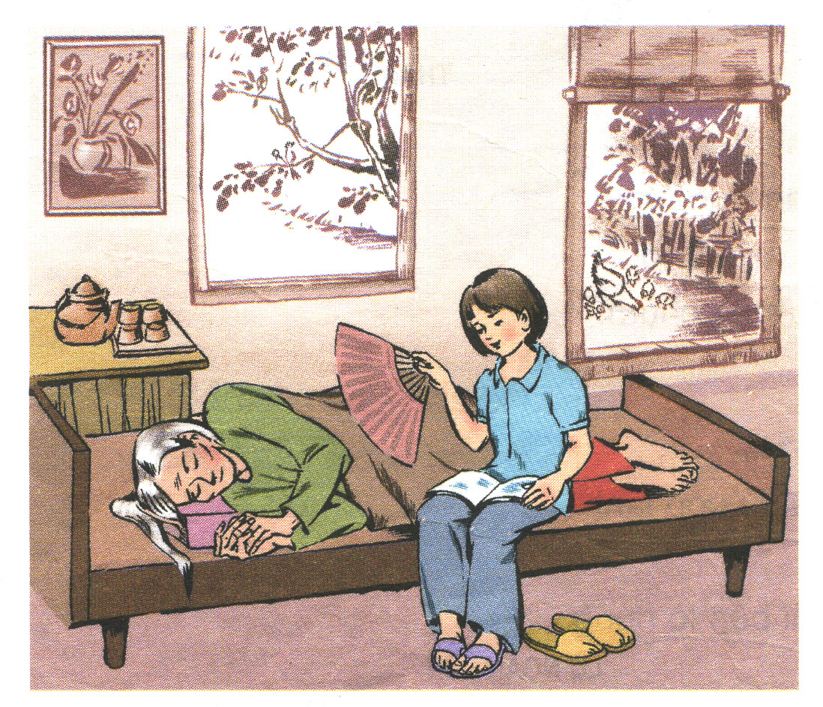

Slide 2
Ơi chích chòe ơi !
Chim đừng hót nữa,
Bà em ốm rồi,
Lặng cho bà ngủ.
Hoa cam hoa khế
Chín lặng trong vườn,
Bà mơ tay cháu
Quạt đầy hương thơm.

Slide 3
Ơi chích chòe ơi
Chim đừng hót nữa
Bà em ốm rồi
Lặng cho bà ngủ.
Hoa cam hoa khế
Chín lặng trong vườn,
Bà mơ tay cháu
Quạt đầy hương thơm.

Slide 4
* C©u, ®o¹n:
Ơi chích chòe ơi!
Chim đừng hót nữa,
Bà em ốm rồi,
Lặng cho bà ngủ.

Slide 5
Hiểu được tình cảm yêu thương, hiếu thảo của bạn nhỏ trong bài thơ đối với bà của mình.

Slide 6
Ơi chích chòe ơi !
Chim đừng hót nữa,
Bà em ốm rồi,
Lặng cho bà ngủ.
Bàn tay bé nhỏ
Vẫy quạt thật đều
Ngấn nắng thiu thiu
Đậu trên tường trắng.
Căn nhà đã vắng
Cốc chén nằm im.
Đôi mắt lim dim
Ngủ ngon bà nhé.
Hoa cam hoa khế
Chín lặng trong vườn,
Bà mơ tay cháu
Quạt đầy hương thơm.

Slide 7
Ơi …………………!
Chim đừng ……….,
Bà em ……………..,
Lặng ……………….
Bàn tay …………....
Vẫy quạt …………..
Ngấn nắng …………
Đậu trên …………….
Căn nhà đã …….
Cốc chén …………
Đôi mắt …………
Ngủ ngon ……….
Hoa ………hoa khế
Chín …… trong vườn,
Bà mơ ………………...
Quạt đầy ……………..

Slide 8
Ơi …………………!
…………….……….,
Bà em ……………..,
…….……………….
Bàn tay …………....
………………………
Ngấn nắng …………
………………………
Căn nhà đã …….
Cốc chén …………
Đôi mắt …………
Ngủ ngon ……….
Hoa cam ……………..
……………………….,
Bà mơ ……………….
………………………...

